Slide 1

Модели систем с нулевым разглашением
В настоящее время безопасность данных является одной из самых важных тем в мире технологий. В этой презентации мы рассмотрим системы с нулевым разглашением и почему они являются важным инструментом для защиты конфиденциальной информации.
Авторы: Каназирский Илья, Поварков Никита

Slide 2

Актуальность
Системы с нулевым разглашением становятся важными инструментами для защиты конфиденциальной информации в различных отраслях, от криптовалюты и финансов, до медицины и государственного сектора.

Slide 3
Основные принципы модели
Никому нельзя доверять
Минимизация привилегий
Контроль на основе политик
В рамках модели «нулевого доверия», все запросы рассматриваются как потенциально вредоносные.
Привилегии пользователей и устройств должны быть ограничены до минимума, необходимого для выполнения их задач.
Каждый запрос к ресурсам должен быть анализирован и оценен на соответствие заранее установленным политикам..

Slide 4
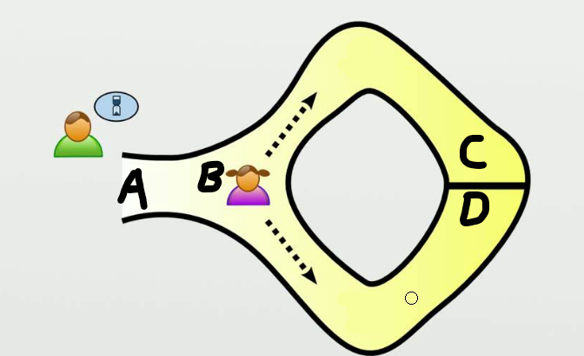
Пещера нулевого разглашения
Полнота: Пегги может убедить Виктора в своей честности с любой заданной точностью.
Корректность: если Пегги не знает как открыть дверь, то она практически (вероятность пренебрежимо мала) не сможет убедить Виктора в обратном, так как с каждым разом её шансы угадать сторону, которую назовет Виктор, падают вдвое.
Нулевое разглашение: Виктор не может узнать ничего кроме самого факта, что Пегги действительно знает секретную фразу.

Slide 5

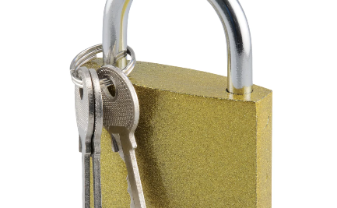

Примеры моделей систем с нулевым разглашением
Анонимность
Шифрование
Блокчейн
Системы, обеспечивающие анонимность, позволяют пользователям обмениваться данными без раскрытия личной информации.
Шифрование сообщений и данных позволяет сохранять конфиденциальность информации при передаче или хранении.
Технология блокчейн обеспечивает децентрализованное хранение данных и их неизменность, что делает систему более безопасной.

Slide 6
Cферы применения
Криптовалюты
De-Fi протоколы
Безопасные транзакции и хранение цифровых активов.
Децентрализованные финансовые инструменты.
Медицина
Обмена данными
Обмен конфиденциальной медицинской информацией между учреждениями.
Безопасный и защищенный обмен данными между организациями.
Голосование и выбора
Онлайн аукционы
Гарантия конфиденциальности и правильности голосования на выборах.
Защита от мошенничества и обеспечение безопасности при онлайн-торговле.

Slide 7

Технологии и алгоритмы, используемые в системах с нулевым разглашением
1
zk-SNARK
2
zk-STARK
3
Другие технологии
Использует математические алгоритмы, такие как арифметика эллиптических кривых, для доказательства эквивалентности двух выражений.
Основана на геометрической стратегии доказательства эффекта Фейгенбаума, использующей многочлены высокой степени.
Также используемые технологии и алгоритмы включают Bulletproofs, Sonic, Starks и Plonk.

Slide 8
Примеры использования zk-Snark и zk-Stark
1
zk-Snark
Используется в конфиденциальности криптовалютных транзакций в таких монетах, как Zcash.
zk-Stark
2
Используется в децентрализованных финансовых приложениях, таких как Loopring, чтобы обеспечивать конфиденциальность и безопасность сделок.
3
Применение в других отраслях
Системы с нулевым разглашением также используются для защиты конфиденциальности медицинских данных, персональных данных пользователей, и в государственном секторе.

Slide 9
Сравнение ZK-STARKs и ZK-SNARKS
Масштабируемость ZK-STARKs
Скорость ZK-SNARKs
Генерация ZK-STARKs может быть вычислительно требовательной, особенно в случае сложных и объемных вычислений.
Способность быстро генерировать и верифицировать доказательства. Это делает их подходящими для приложений, где требуется быстрая обработка и верификация.
Значительное снижение сложности в процессе верификации ZK-STARKs в сравнении с генерацией доказательств делает их идеальным вариантом для больших и сложных систем, где требуется высокая масштабируемость

Slide 10
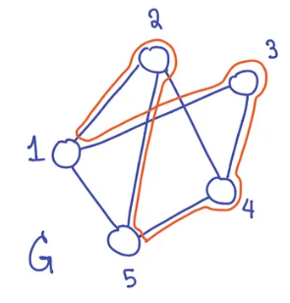
Гамильтонов цикл
Гамильтонов цикл — это цикл, который посещает каждую вершину графа ровно один раз. Найти гамильтонов цикл в небольшом графе несложно. Однако найти гамильтонов цикл в большом графе очень сложно.Фактически это NP-полная задача

Slide 11
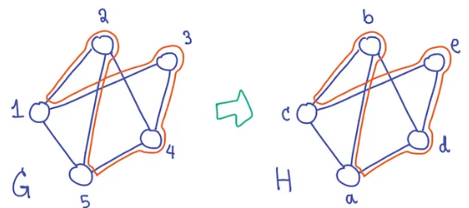
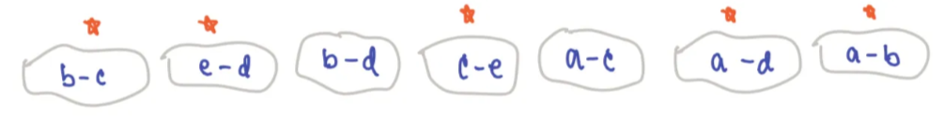

Протокол на основе нахождения гамильтонова цикла для большого графа
Вы начинаете с создания нового графа H, в котором переименовываете вершины G.
Затем для каждого ребра в H вы записываете две вершины ребра на небольшом листе бумаги.
Вы кладете бумаги на стол лицевой стороной вниз.

Slide 12
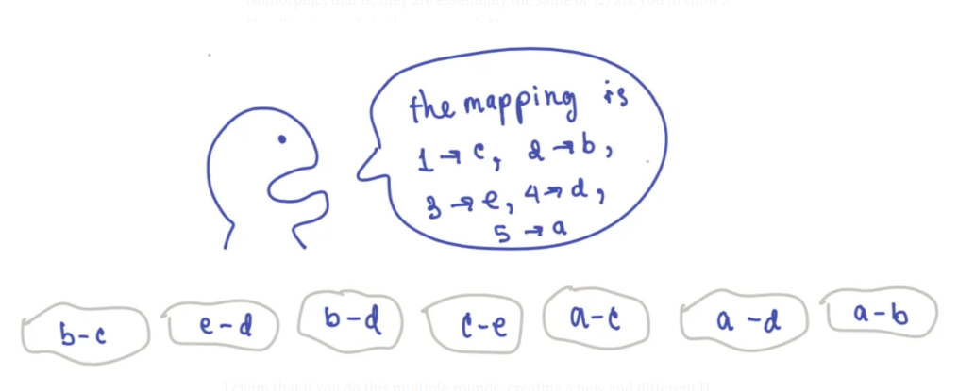
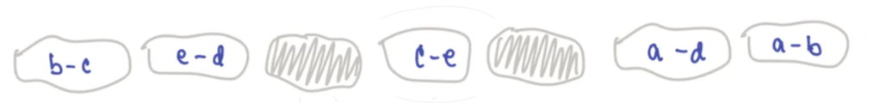
Протокол на основе нахождения гамильтонова цикла для большого графа
Вы просите своего друга случайным образом выбрать один из двух вопросов, которые он вам задаст. Она может либо (1) спросить вас, что два графа G и H изоморфны, то есть по существу одинаковы, либо (2) попросить вас показать гамильтонов цикл в новом графе H.
(1) Если ваш друг просит вас показать, что G и H одинаковы, вы перебираете все листы и обеспечиваете соответствие между двумя графиками.
(2) Если ваш друг попросит вас показать гамильтонов цикл в H, вы всего лишь перевернете листы бумаги, соответствующие этому циклу.

Slide 13


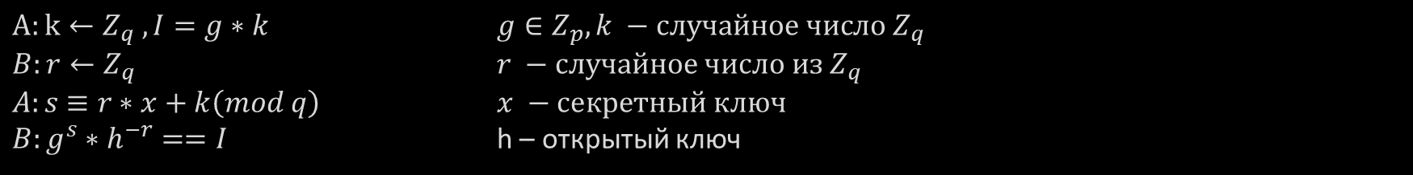
Схема Шнорра
Алиса
Алиса
Алиса
Боб
Боб
Боб
Боб
$A:k←Z_{q} , I=g∗k$ $g∈Z_{p}, k −случайное число Z_{q}$ $B:r←Z_{q}$ $r −случайное число из Z_{q}$
$A:s$ $≡r∗x+k\left(mod q\right)$ $x −секретный ключ$
$B:g^{s}∗h^{−r}==I$ h – открытый ключ

Slide 14
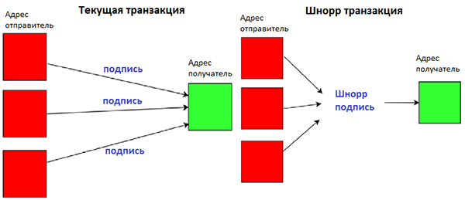
Схема Шнорра
Позволяет агрегировать значение ключей и подписи

Slide 15
Схема Шнорра – требования
Сложность вычислений: Одним из главных требований к схеме Шнорра является высокая степень сложности математических вычислений, необходимых для подписи и проверки подписи. Это обеспечивает безопасность схемы и защиту от взлома.
Устойчивость к криптоанализу: Схема Шнорра должна быть устойчива к различным атакам криптоанализа, включая атаки поиска дискретного логарифма и другие методы взлома.
Быстрая проверка: Другим важным требованием к схеме Шнорра является быстрая проверка подписи. Это позволяет ускорить процесс аутентификации и подтверждения подписанных данных.

Slide 16
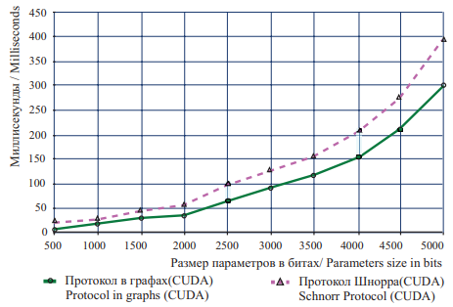
Сравнение протоколов
Для протокола Шнорра учитывается количество значащих бит двоичного представления простого числа p, а для протокола в графах учитывается количество значащих бит двоичного представления числа n!
Протоколы на основе графов с применением технологии CUDA имеют более высокую производительность нежели протокол Шнорра. И эта разница в производительности становится все более заметна с ростом числа вершин графа.

Slide 17
Схема Шнорра
Преимущества
Высокая эффективность и повышенная конфиденциальность
Агрегирование ключей
Шнорр также предлагает заметные преимущества конфиденциальности. Позволяя схеме с несколькими подписями быть скрытыми и неотличимыми от обычного открытого ключа с одним открытым ключом
Недостатки
Уязвимость к квантовым вычислениям
Требует больших вычислительных ресурсов и требует ключей большого размера
Уязвим для определенных атак, таких как компрометация ключей и атаки по побочным каналам.

Slide 18
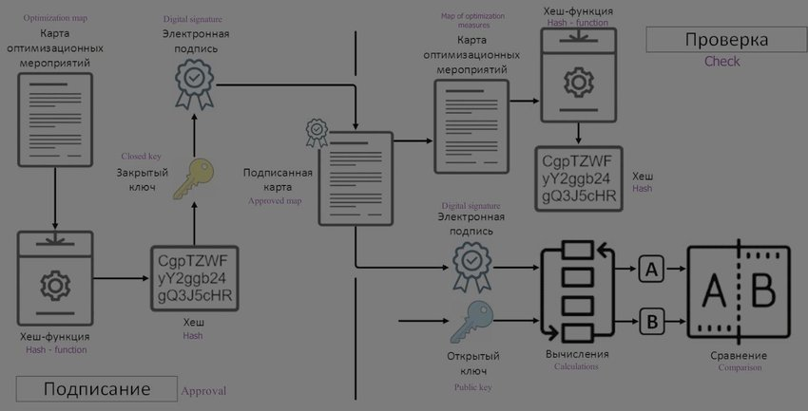
Алгоритм ECDSA

Slide 19
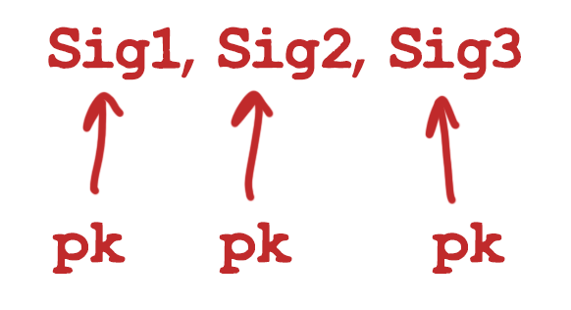
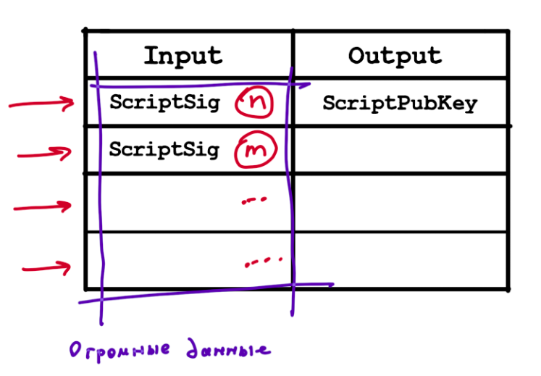
Размер подписи ECDSA
Давайте выделим ключевые поля транзакции: это scriptSig , то есть доказательства владения монетами, и scriptPubKey, то есть условия траты монет. Эти поля занимают самое большое место в входах и выходах транзакций.

Slide 20
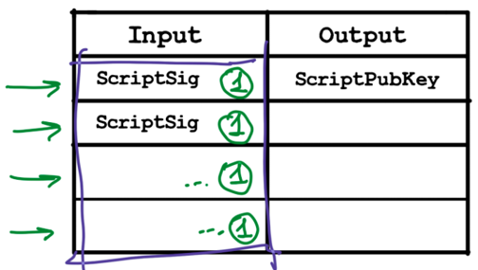
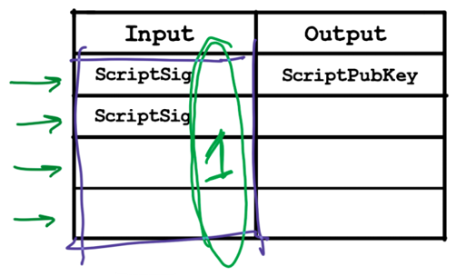
Размер подписи Шнорра
Мы агрегируем значение подписей в одно значение, и её можно будет проверить, сагрегировав наши значения публичных ключей. Мы колоссально экономим на объеме транзакции, соответственно пропускная способность повышается, так как транзакция будет занимает меньше места, а блок остается тот же самый.

Slide 21
Атаки на модели систем с 0 разглашением
Атака на основе подобранного шифротекста
Атака на мультипротокольную систему нулевого знания - ограничение на количество итераций для доказательства
Атака с помощью квантового компьютера - не все системы с нулевым знанием являются устойчивыми к атакам с помощью квантового компьютера

Slide 22
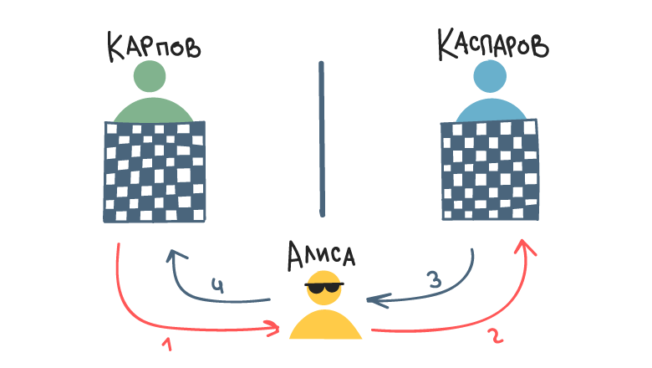
Проблема гроссмейстера

Slide 23
Схема Шнорра
Алиса
Алиса
Алиса
Боб
Боб
Боб
Боб
$A:k←Z_{q} , I=g∗k$ $g∈Z_{p}, k −случайное число Z_{q}$ $B:r←Z_{q}$ $r −случайное число из Z_{q}$
$A:s$ $≡r∗x+k\left(mod q\right)$ $x −секретный ключ$
$B:g^{s}∗h^{−r}==I$ h – открытый ключ

Slide 24

Проблема гроссмейстера
Алиса
Алиса
Алиса
Боб
Злоумышленник
Злоумышленник
Злоумышленник
Боб
Боб
Боб
$A:k←Z_{q} , I=g∗k$ $g∈Z_{p}, k −случайное число Z_{q}$ $B:r←Z_{q}$ $r −случайное число из Z_{q}$
$A:s$ $≡r∗x+k\left(mod q\right)$ $x −секретный ключ$
$B:g^{s}∗h^{−r}==I$ h – открытый ключ

Slide 25


Преимущества и недостатки ZKP
Устраняет необходимость в дорогостоящих посредниках, аудитах и сложных процессах обмена данными
Возможность сохранять конфиденциальность проверяемых данных
Высокая степень безопасности за счёт выполнения свойств полноты и корректности
Сложность реализации
Накладные расходы на производительность
Отсутствие стандартизации
Угрозы квантовых вычислений
Отсутствие удобных для разработчиков инструментов

Slide 26
ZKP требования
Полнота - протокол с нулевым разглашением, используемый проверяющим для оспаривания утверждения доказывающего, должен быть в состоянии доказать вне всякого сомнения, что утверждение действительно верно. Условием здесь является то, что проверяющий должен действовать честно, т.е. в соответствии с правилами протокола.
Корректность - означает, что он вернет проверяющему истинное значение только в том случае, если утверждение действительно истинно. Следовательно, если zk-протокол исправен, мошеннический проверяющий никогда не сможет обмануть честного проверяющего, заставив его считать ложное утверждение истинным.
Нулевое знание - верификатор в протоколе с нулевым разглашением не должен получать никакой дополнительной информации об утверждении, кроме того, является ли оно истинным или ложным.

Slide 27

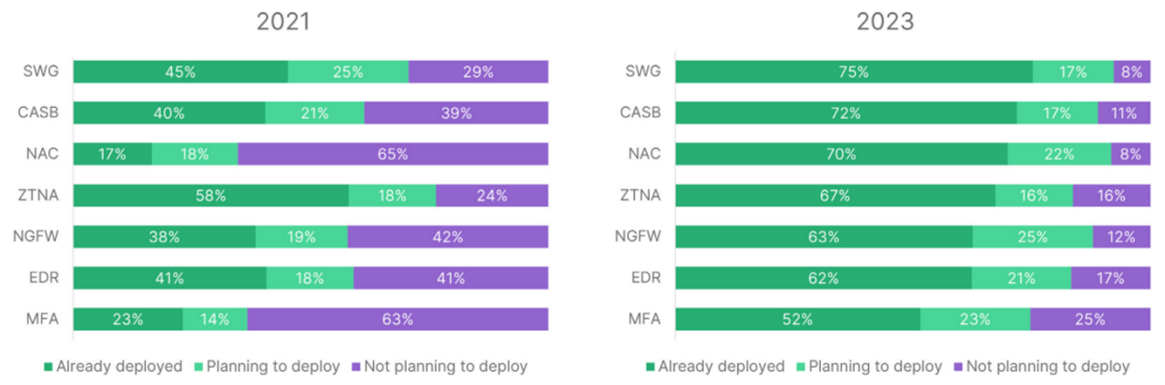
Развитие ZTNA в цифрах

Slide 28
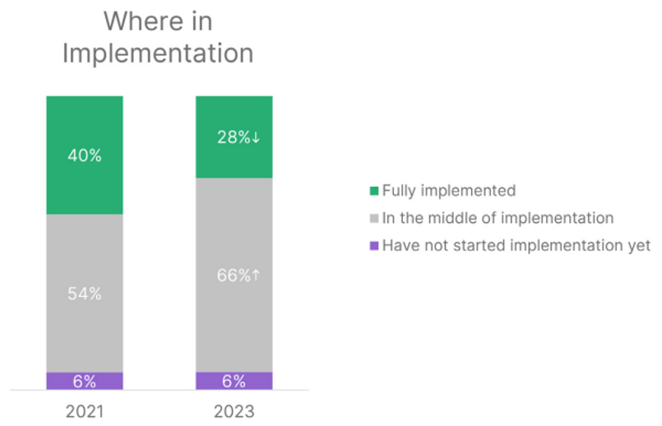
Сложности реализации

Slide 29
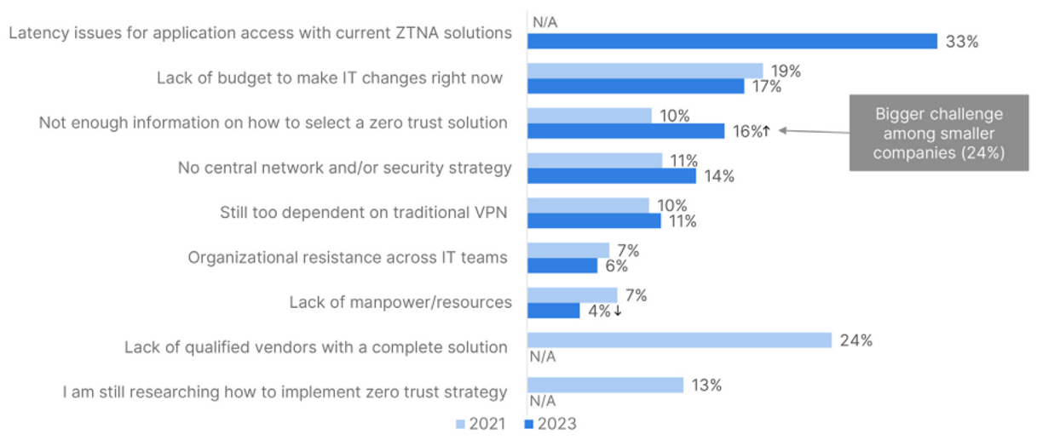
Сложности реализации

Slide 30
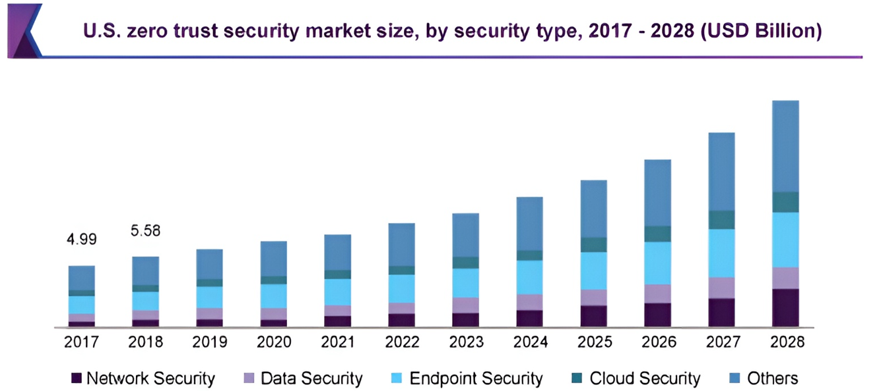
Перспективы
Продолжение роста
Развитие и совершенствование

